Slide 1
1
4
Leçon 12
Fonctions et proportionnalité
Tâche 4
Reconnaitre la proportionnalité avec les nombres négatifs

Slide 4




Slide 5
Leçon 12: Fonctions et proportionnalité
Tâche 3
Lire un graphe
Tâche 4
Reconnaitre la proportionnalité avec les nombres négatifs
Tâche 5
Représenter graphiquement une relation de proportionnalité
Tâche 6
Résolution de problèmes graphiques
C11
consolidation

Slide 6

Reconnaitre la proportionnalité avec les nombres négatifs
Proportionnalité
Constante de proportionnalité
l’élève doit être capable de:
Calculer les rapports $\frac{y}{x}$ et les comparer.
Pendant le feedback, attirer l’attention des élèves sur les erreurs fréquentes :
Mal appliquer la règle des signes.
Ne pas s’assurer que tous les rapports sont égaux.

Slide 7
Le feedback ne doit pas être un jugement sur l’élève ni sur ses capacités
Le feedback est une opportunité d’apprentissage pour les élèves en exploitant des erreurs ou de bonnes réponses
Le feedback permet aux élèves d’être conscients des critères de réussite d’une tâche
Le feedback encourage les élèves à identifier les erreurs à ne pas reproduire, ou alors les bonnes pratiques à renforcer
Demander aux élèves de justifier leurs réponses et de verbaliser leur raisonnement
Donner des feedbacks aux élèves de manière instantanée à chaque fois que l’occasion se présente (ne pas laisser passer des erreurs)
Donner un feedback spécifique, détaillé et objectif aux élèves:
  « Voici pourquoi c’est une bonne réponse »; « Voici ce que tu as bien fait … »
  « Voici pourquoi c’est une réponse incomplète. Voici l’erreur »
Ne pas donner de feedback ou donner du feedback de manière occasionnelle seulement
Donner un feedback générique sans préciser pourquoi: « Bien »; « C’est faux » ; « Excellent »
Porter un jugement de valeur sur l’élève: « Tu es intelligent »; « Tu es paresseux »; …
S’adresser uniquement à l’élève concerné
« Banque des pratiques pédagogiques efficaces »

Slide 9
10 min

Slide 10

Bonjour! Prêts pour démarrer notre séance? Allons-y!

Slide 11
2 min

Slide 12



Qui peut me rappeler la signification de ces icônes?
Demander à 3 élèves au hasard

Slide 13
Je participe activement.
Je lève la main pour participer
Je prête attention quand l’enseignant parle
Je prête attention quand d’autres camarades répondent à l’enseignant

Slide 14

Voici une situation en classe. Que remarquez-vous ? Ce comportement est-il approprié ? Pourquoi ? Que faudrait-il améliorer ou changer ?
Demander à 3 élèves au hasard en justifiant leurs réponses

Slide 15
C’est un mauvais comportement. L’élève n’est pas attentif.
L'élève est distrait pendant l'explication : il regarde ailleurs et ne prête pas attention à l'enseignant.

Slide 16

Voici le comportement attendu
La reconcentration passe aussi par le corps. Changer de posture envoie un signal d'alerte au cerveau pour l'inciter à écouter.

Slide 18

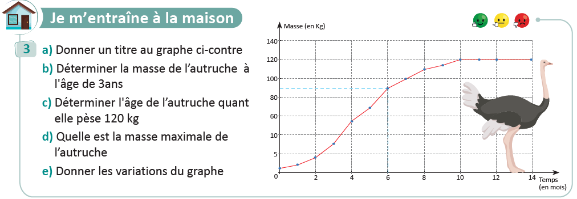
On commence par la correction de l’exercice maison de la séance précédente.
L’enseignant contrôle les réalisations d’un échantillon d’élèves avant de passer à la correction au tableau. Il fait un Rappel de définitions ou d’erreurs fréquentes etc.
95

Slide 20

Complétez:
L'enseignant accorde 30 secondes de réflexion aux élèves. Ensuite, il leur demande de consigner leurs réponses sur les ardoises.
$$(−3)×(−2)=…$$

Slide 21
Rappelez vous, le produit de deux nombres de même signe est un nombre positif
L'enseignant rappelle aussi que le produit de deux nombres de signes différents est un nombre négatif
$$(−3)×(−2)=6$$

Slide 22

Complétez:
L'enseignant accorde 30 secondes de réflexion aux élèves. Ensuite, il leur demande de consigner leurs réponses sur les ardoises.
$$\frac{−8}{−2}=…$$

Slide 23

Rappelez vous, le rapport de deux nombres de même signe est un nombre positif.
L'enseignant rappelle aussi que le rapport de deux nombres de signes différents est un nombre négatif
$$\frac{−8}{−2}=4$$

Slide 24
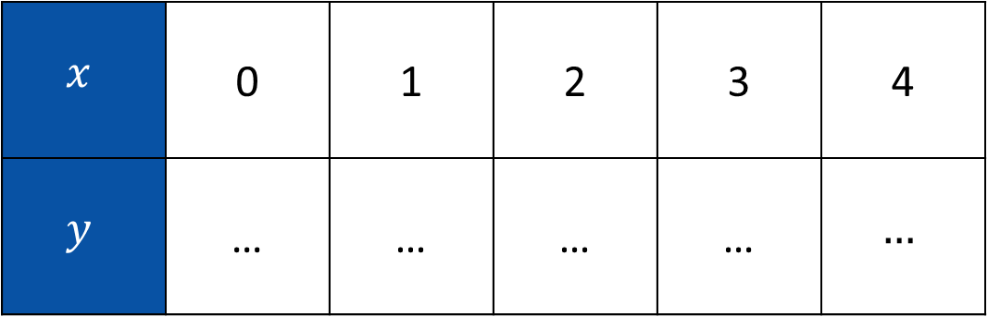

Complétez le tableau de proportionnalité suivant:
L'enseignant accorde 30 secondes de réflexion aux élèves. Ensuite, il leur demande de consigner leurs réponses sur les ardoises.
$$x$$ | 0 | 1 | 2 | 3 | 4
$$y$$ | … | … | … | … | $$…$$
$$×5$$

Slide 25






Rappelez vous, On obtient le nombre de la deuxième ligne en multipliant celui de la 1e ligne par le nombre 5.
L'enseignant affiche et explique la solution. Il donne ensuite le feedback ciblé en attirant l'attention des élèves sur les erreurs les plus fréquentes
$$x$$ | 0 | 1 | 2 | 3 | 4
$$y$$
$$×5$$
$$0$$
$$5$$
$$10$$
$$15$$
$$20$$

Slide 26
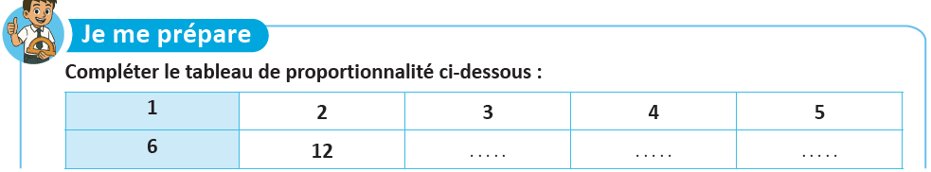
Le tableau suivant est un tableau de proportionnalité. Complétez-le.
L’enseignant donne 30s aux élèves pour réfléchir, puis invite deux ou trois d'entre eux à répondre.

Slide 27
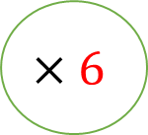
Voici la réponse : On détermine le rapport de proportionnalité: $\frac{12}{2}=6$, puis on multiplie chaque nombre de la 1e ligne par $6.$
L’enseignant affiche et explique les réponses. Il indique que le rapport de proportionnalité est le nombre $6$ par lequel est multiplié le nombre $1$
$$×6$$
18
24
30

Slide 28
Parfait! Rappelez vous::
Le produit ou le rapport de deux nombres de signes différents est un nombre négatif
Le produit ou le rapport de deux nombres de même signe est un nombre positif
Dans un tableau de proportionnalité, on multiplie toujours les nombres de la 1ʳᵉ ligne par le même nombre pour obtenir ceux de la 2ᵉ ligne.

Slide 29
2 min

Slide 30

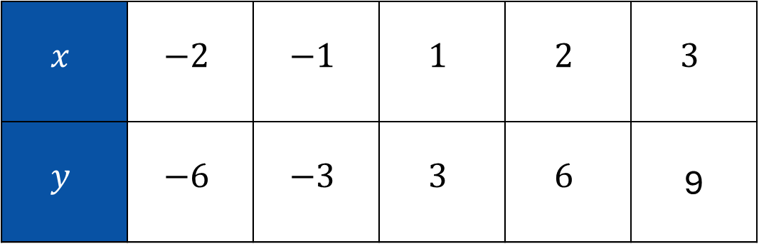
Considérons le tableau suivant qui contient des valeurs négatives . Exprimez vos avis sur la question suivante: ce tableau est-il un tableau de proportionnalité?
L’enseignant donne 30s aux élèves pour réfléchir, puis invite deux ou trois d'entre eux à répondre.
$$x$$ | $$−2$$ | $$−1$$ | $$1$$ | $$2$$ | $$3$$
$$y$$ | $$−6$$ | $$−3$$ | $$3$$ | $$6$$ | 9

Slide 31
À la fin de cette séance, vous serez capables de vérifier si un tableau comme le suivant est un tableau de proportionnalité.
$$x$$ | $$−2$$ | $$−1$$ | $$1$$ | $$2$$ | $$3$$
$$y$$ | $$−6$$ | $$−3$$ | $$3$$ | $$6$$ | 9

Slide 32
Définitions et propriétés
4 min

Slide 33




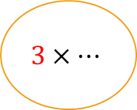









Le tableau ci-dessous contient des nombres négatifs. Chaque nombre de la 2ère ligne est égale à celui de la 1ère ligne multiplié par le nombre $3$
L’enseignant explique comment on détermine chaque position
$$3×…$$
$x$ | $$−2$$ | $$−1$$ | $$0$$ | $$1$$ | $$2$$ | $$3$$
$$y$$
$$−6$$
$$−3$$
$$0$$
$$3$$
$$6$$
$$9$$
$$3×(−2)$$
$$3×(−1)$$
$$3×0$$
$$3×1$$
$$3×2$$
$$3×3$$

Slide 34


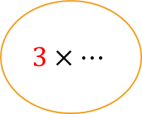









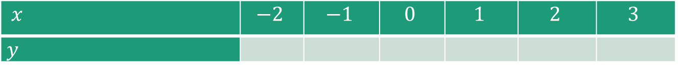


La relation entre $y$ et $x$ est $y=3x.$
L’enseignant explique que chaque nombre de la 2e ligne est égal à 3 fois le nombre qui lui correspond dans la 1e ligne
$$3×…$$
$x$ | $$−2$$ | $$−1$$ | $$0$$ | $$1$$ | $$2$$ | $$3$$
$y$
$$−6$$
$$−3$$
$$0$$
$$3$$
$$6$$
$$9$$
$$3×(−2)$$
$$3×(−1)$$
$$3×0$$
$$3×1$$
$$3×2$$
$$3×3$$
La relation de proportionnalité est:
$$y=3x$$

Slide 35


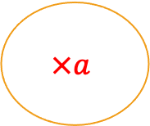








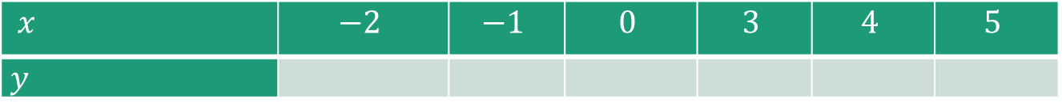


Tableau de proportionnalité: $y=ax$
L’enseignant explique que chaque nombre de la 2e ligne est égal au nombre qui lui correspond dans la 1e ligne multiplié par le nombre constant 𝑎
$$×a$$
$x$ | $$−2$$ | $$−1$$ | $$0$$ | $$3$$ | $$4$$ | $$5$$
$y$
$$−2a$$
$$−a$$
$$0$$
$$3a$$
$$4a$$
$$5a$$
$$a×(−2)$$
$$a×(−1)$$
$$a×0$$
$$a×3$$
$$a×4$$
$$a×5$$
$a$ est la constante de proportionnalité.
chaque nombre de la 2e ligne est égal au nombre qui lui correspond dans la 1e ligne multiplié par $a.$

Slide 36
5 min

Slide 37

Répondez par vrai ou faux.
L'enseignant accorde 30 secondes de réflexion aux élèves. Ensuite, il leur demande de consigner leurs réponses sur les ardoises.
La relation $y=−3x$est une relation de proportionnalité
Vrai
Faux

Slide 38
𝒚 $=$ le nombre constant −𝟑 fois 𝒙.
L’enseignant rappel que le nombre −3 est la constante de proportionnalité
La relation $y=−3x$est une relation de proportionnalité
Vrai

Slide 39

Répondez par vrai ou faux.
L'enseignant accorde 30 secondes de réflexion aux élèves. Ensuite, il leur demande de consigner leurs réponses sur les ardoises.
La relation $y=−x$est une relation de proportionnalité
Vrai
Faux

Slide 40

$y =$ 𝒍𝒆 𝒏𝒐𝒎𝒃𝒓𝒆 𝒄𝒐𝒏𝒔𝒕𝒂𝒏𝒕 $\left(−1\right) fois x.$
L’enseignant rappel que le nombre −1 est la constante de proportionnalité.
La relation $y=−x$est une relation de proportionnalité.
Vrai

Slide 41
Complétez.
L'enseignant choisit au hasard deux élèves pour justifier oralement leurs réponses.
Observez la relation de proportionnalité 𝒚=−𝟓𝒙, puis complétez:
la constante de proportionnalité est ...

Slide 42
$−5$est le nombre constant dans la relation $y=−5x.$
L'enseignant explique pourquoi.
Observez la relation de proportionnalité 𝒚=−𝟓𝒙, puis complétez
la constante de proportionnalité est $−5$

Slide 43
6 min

Slide 44

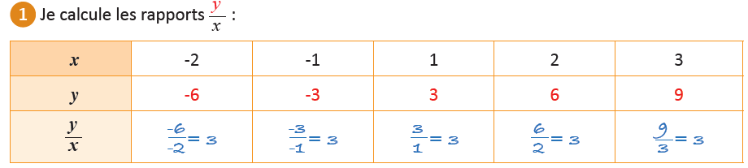
Maintenant, je vous montre comment vérifier si un tableau est un tableau de proportionnalité
L’enseignant calcule à voix haute tous les rapports.

Slide 45
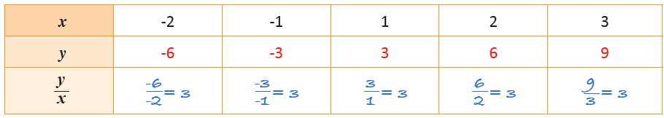
Je vérifie si tous les rapports sont égaux à une même valeur
L’enseignant vérifie à voix haute que tous les rapports sont égaux au nombre 3

Slide 46

Je conclue
L’enseignant que ce nombre constant est la constante de proportionnalité

Slide 47


Voici la synthèse pour vérifier si un tableau est un tableau de proportionnalité.
L’enseignant indique que si un seul rapport est différent, le tableau n’est pas un tableau de proportionnalité

Slide 48
9 min

Slide 49
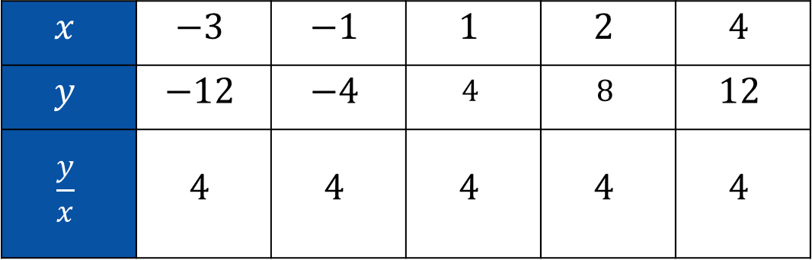
Le tableau suivant est un tableau de proportionnalité.
L'enseignant accorde 30 secondes de réflexion aux élèves. Ensuite, il leur demande de consigner leurs réponses sur les ardoises.
$$x$$ | $$−3$$ | $$−1$$ | $$1$$ | $$2$$ | $$4$$
$$y$$ | $$−12$$ | $$−4$$ | $$4$$ | $$8$$ | $$12$$
$$\frac{y}{x}$$ | $$4$$ | $$4$$ | $$4$$ | $$4$$ | $$4$$
Vrai
Faux

Slide 50

Tous les rapports $\frac{y}{x}$ sont égaux. Le tableau est un tableau de proportionnalité
L'enseignant explique pourquoi.
$$x$$ | $$−3$$ | $$−1$$ | $$1$$ | $$2$$ | $$4$$
$$y$$ | $$−12$$ | $$−4$$ | $$4$$ | $$8$$ | $$12$$
$$\frac{y}{x}$$ | $$4$$ | $$4$$ | $$4$$ | $$4$$ | $$4$$
Vrai

Slide 51

Le tableau suivant est un tableau de proportionnalité.
L'enseignant accorde 30 secondes de réflexion aux élèves. Ensuite, il leur demande de consigner leurs réponses sur les ardoises.
$$x$$ | $$−3$$ | $$−1$$ | $$1$$ | $$2$$ | $$5$$
$$y$$ | $$−12$$ | $$−4$$ | $$4$$ | $$8$$ | $$20$$
$$\frac{y}{x}$$ | $$4$$ | $$4$$ | $$4$$ | $$4$$ | $$…$$
Vrai
Faux

Slide 52
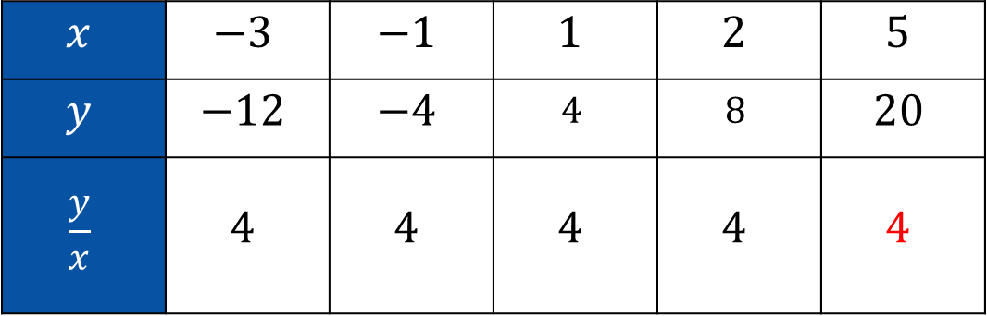
La valeur du dernier rapport $\frac{20}{5}$ est aussi égale à $4$. Le tableau est un tableau de proportionnalité.
L'enseignant explique pourquoi.
$$x$$ | $$−3$$ | $$−1$$ | $$1$$ | $$2$$ | $$5$$
$$y$$ | $$−12$$ | $$−4$$ | $$4$$ | $$8$$ | $$20$$
$$\frac{y}{x}$$ | $$4$$ | $$4$$ | $$4$$ | $$4$$ | $$4$$
Vrai

Slide 53

Le tableau suivant est un tableau de proportionnalité.
L'enseignant accorde 30 secondes de réflexion aux élèves. Ensuite, il leur demande de consigner leurs réponses sur les ardoises.
$$x$$ | $$−3$$ | $$−1$$ | $$1$$ | $$2$$ | $$5$$
$$y$$ | $$−12$$ | $$−4$$ | $$4$$ | $$6$$ | $$20$$
$$\frac{y}{x}$$ | $$4$$ | $$4$$ | $$4$$ | $$3$$ | $$4$$
Vrai
Faux

Slide 54
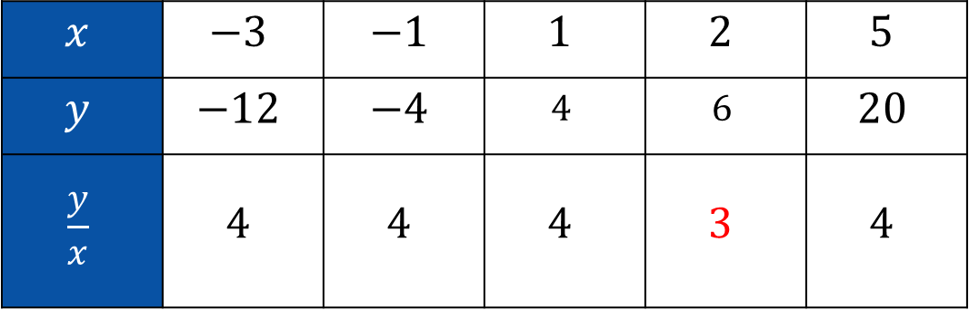
La valeur du rapport $\frac{6}{2}$ est aussi égale au nombre $3$ différent de $4$. Le tableau n’est pas un tableau de proportionnalité
L'enseignant explique pourquoi. Il rappelle que tous les rapports doivent être égaux
$$x$$ | $$−3$$ | $$−1$$ | $$1$$ | $$2$$ | $$5$$
$$y$$ | $$−12$$ | $$−4$$ | $$4$$ | $$6$$ | $$20$$
$$\frac{y}{x}$$ | $$4$$ | $$4$$ | $$4$$ | $$3$$ | $$4$$
Faux

Slide 56


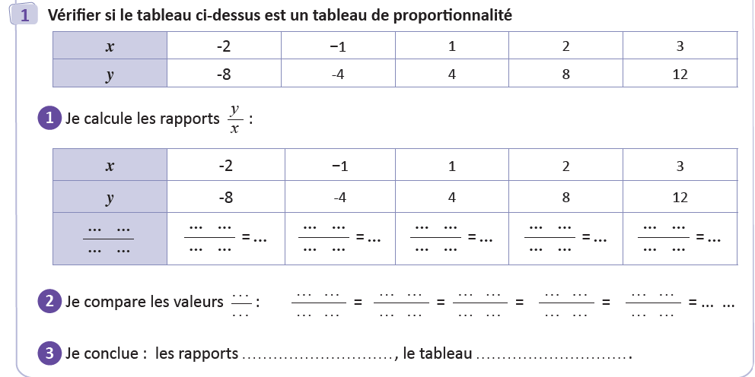
Travaillez individuellement puis discutez en binômes vos réponses.
L'enseignant accorde 2 min au travail individuel puis une minute de discussion. Il circule pour contrôler et donner des indications en cas de besoin.
Page 97

Slide 57


















Prenez la correction sur vos livrets.
L'enseignant accorde 2 min au travail individuel puis une minute de discussion. Il circule pour contrôler et donner des indications en cas de besoin.
$$\frac{y}{x}$$
$$\frac{−8}{−2}$$
$$4$$
$$\frac{−4}{−1}$$
$$\frac{4}{1}$$
$$\frac{8}{2}$$
$$\frac{12}{3}$$
$$4$$
$$4$$
$$4$$
$$4$$
$$\frac{y}{x}$$
$$\frac{−8}{−2}$$
$$\frac{−4}{−1}$$
$$\frac{4}{1}$$
$$\frac{8}{2}$$
$$\frac{12}{3}$$
$$4$$
sont tous égaux
est un tableau de proportionnalité

Slide 58
7 min

Slide 59
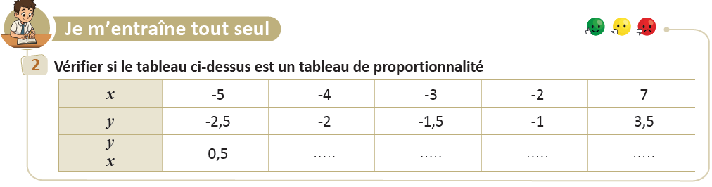
Prenez votre livret et votre crayon, puis répondez individuellement aux exercices. Vous avez 10 min.
L’enseignant vérifie les productions des élèves, donne une aide individuelle en cas de difficulté et oriente les élèves ayant terminé vers le défi.
Page 97

Slide 60

Le temps est terminé. Voyons ensemble la solution des exercices.
L’enseignant accorde 5 min pour donner l’occasion aux élèves de présenter leurs productions et corrige au tableau.
Temps Écoulé

Slide 62

Qui peut me dire ce que nous avons appris aujourd’hui?

Slide 63
Dans cette séance nous avons appris comment vérifier si un tableau est un tableau de proportionnalité
L’enseignant rappelle les étapes .Il rappelle aussi que si un seul rapport est différent alors la relation n’est pas une relation de proportionnalité.

Slide 64
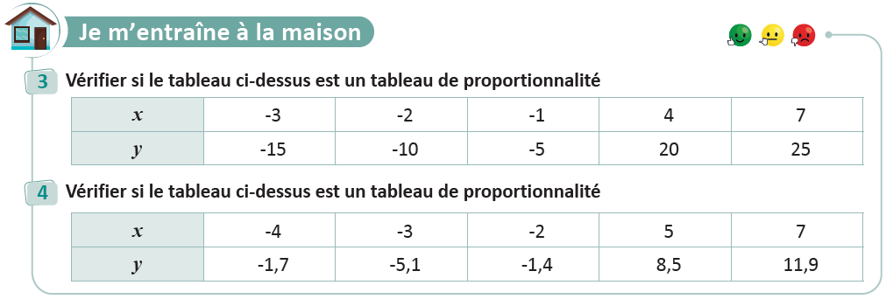
Voici l’exercice à faire à la maison pour la séance prochaine.
L’enseignant incite les élèves à faire l’exercice à la maison, puis clôt la séance..

Slide 65

C’est la fin de notre séance. N’oubliez pas de réviser votre leçon.
L’enseignant incite les élèves à faire l’exercice à la maison, puis clôt la séance..
A la prochaine séance!

